Slide 1
演算法說明｜115 年 6–7 月｜9,748 趟
車趟成本最佳化
演算法與驗證
多容量選擇的整數覆蓋問題：DP 精確解 × MILP 驗證
不是啟發式，是可重現的精確解。
Notes:
開場：今天不講業務結論，講這個 222.5 萬是怎麼算出來的。核心是每條路線的最小成本車輛組合，用 DP 精確解，再用 MILP 驗證。

Slide 2
Dynamic Programming
演算法算式
核心迴圈（Python）
dp[0] = 0
dp[d] = min_t { dp[max(0, d−cap_t)] + c_t }
for d in range(1, D+1):
for t, r in rates.items():
prev = max(0, d - CAP[t])
if dp[prev] + r < dp[d]:
dp[d] = dp[prev] + r
choice[d] = t
EX : D = 12 籠、35t = 1,100、17t = 2,200 → 1×35t = 1,100（比 1×17t = 2,200 便宜）
Notes:
DP 的狀態是覆蓋 d 籠的最小成本；轉移時枚舉 35t、17t。它不是啟發式，與暴力枚舉完全一致，複雜度 O(D×|T|)。

Slide 3
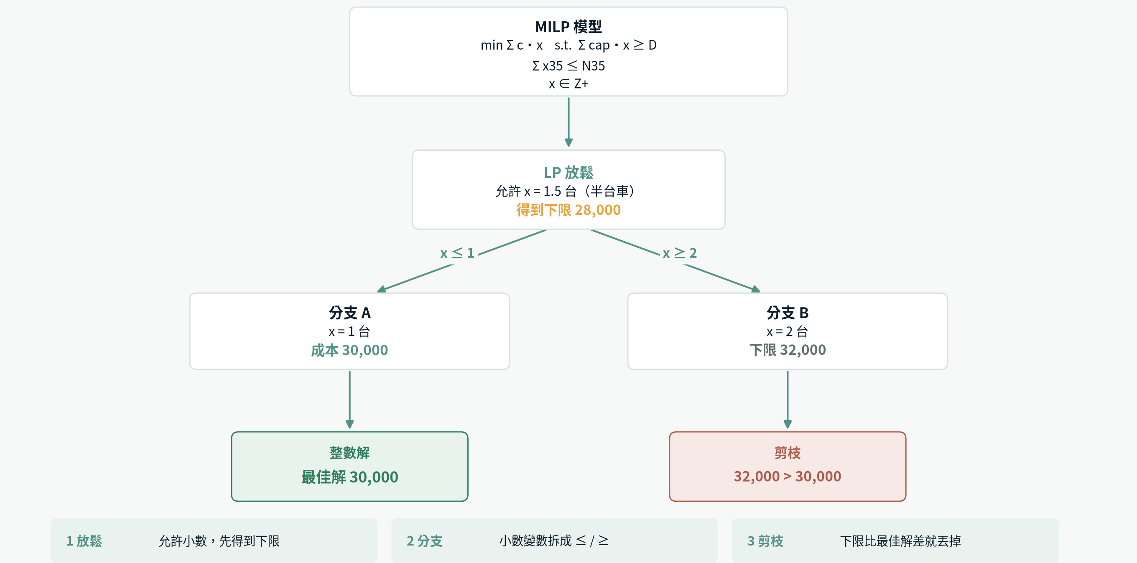
MILP
全域 MILP
min Σg Σt c(g,t) · x(g,t)
s.t. Σt cap(t) · x(g,t) ≥ D(g)
Σg x(g,35t) ≤ N35
x(g,t) ∈ Z+
Notes:
MILP 多了 35t 總量上限，處理跨群組資源。DP 與 MILP 的總成本差距 0 元；費率回推誤差 1.7%。

Slide 4
驗證結果
A 保守
B 推薦
C 積極
D 上限
47.0
222.5
257.8
376.3
萬元｜同型合併
萬元｜＋車型最佳化
萬元｜＋承運商 50%
萬元｜無時窗＋最低價
發車時間限制範圍
2 小時；合併前仍需調度確認各站截單時間。
Notes:
結果：A 47、B 222.5、C 257.8、D 376.3 萬。邊界是 2 小時時窗、費率中位數、以及沒有座標所以不做 VRP；下一步是空籠 OD 與跨日合併。

